Slide 1



歯肉炎とは・・・
歯肉が炎症を起こす病気です。
歯肉炎
健康な歯肉
歯垢
（細菌の塊）
なぜ歯肉炎に
なるの？
歯肉
骨
Notes:
このスライドは、アニメーション形式です。
初めに、健康な歯肉の図が表示され、
クリックすると歯肉炎の原因となる歯垢が現れます。
もう一度クリックすると、歯肉が腫れた状態の歯肉炎に変化します。
歯肉炎は、歯と歯肉の境目の歯垢（細菌の塊）が原因となり、歯肉が炎症を起こした状態です。
歯を支える骨にはまだ影響はないので、ていねいな歯みがきを続けることで歯ぐきの腫れは改善してきます。
口の中の状態に応じた歯磨きをする必要があり、定期的に歯科医院でチェックや指導を受けることが大切です。歯石がついている場合は、歯科医院でとってもらいます。
歯垢の顕微鏡写真が
説明資料 ★P28,29_むし歯の成り立ち（むし歯の進行と脱灰と再石灰化のバランス含む）にありますので、説明スライドとしてご使用いただけます。
＜思春期女子では＞
女子では、思春期になると卵胞ホルモン・黄体ホルモンが増加するため、血管が拡張し、歯肉炎が起こりやすくなります。

Slide 2

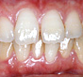
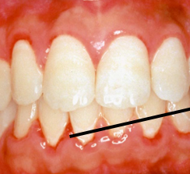
歯肉炎の見分け方
健康な歯肉
歯肉炎の歯肉
歯肉の色
歯と歯の間の 歯肉の形
歯みがきの時
日本臨床歯周病学会HP参照
日本学校歯科医会HP参照
うすいピンク
少し赤い
ひきしまった三角形
ぷっくりして丸みがある
血は出ない
血が出やすい
Notes:
このスライドはアニメーション形式です。
歯肉の色、形、出血の有無について、児童生徒に予想してもらいながら進めてもいいでしょう。
歯肉炎は、「痛い」「歯肉に違和感がある」などの症状がありません。
歯みがきや歯みがき後のうがいで時々血が出ることがある場合は、歯肉炎の可能性が高いです。
痛みなどの症状がなくても、時々歯肉のチェックを行うことで、早期に歯肉炎に気づき、対処できるようになることが大切です。

Slide 3
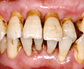
歯肉炎かも・・・と思ったら
歯肉炎はそのままにしておくと、歯周炎に進行して、骨まで溶けてきてしまいます。
「歯肉炎かも」と思ったら、歯医医院で
みてもらいましょう！
健康
歯肉炎
歯周炎
日本臨床歯周病学会㏋
日本学校歯科医会㏋
日本臨床歯周病学会㏋
Notes:
歯肉炎は歯肉のみに炎症が起きている状態です。
そのままにしておくと、炎症が歯を支える骨（歯槽骨）まで波及して、骨を溶かし始め、歯周炎に進みます。歯周炎は、歯みがきのみでの治療は見込めず，歯科医院での歯石除去や歯肉の治療が必要です。

Slide 4
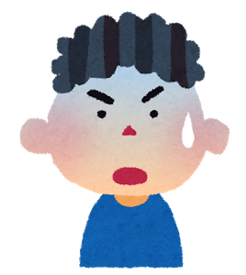
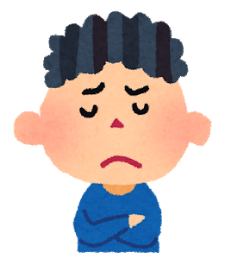
仙台市では、歯周病の人ってどのくらいいるの？
えっ、２０歳で３人に１人以上も～。
小中学生から歯肉の病気に
気をつけよう！
２人に1人
３人に１人
４ｍｍ以上のポケットを有する人の割合 平成30年度仙台市データ
Notes:
グラフを読み取って理解できない学年の場合は、次の5番スライドをご使用ください。
歯周病は早いと高校生頃に発症し、
仙台市では、20歳ですでに10人中3.5人が罹患しています。
（H30仙台市20歳のデンタルケアでの歯科健診結果より）
健康な歯肉を保つためには、学齢期からの予防が大切です。
仙台市では、歯肉炎は学童期で40％が罹患しています。
学齢期のうちに、歯周病（歯肉炎含む）の知識と、その予防法を知り、実践できるようにすることが望まれます。

Slide 5
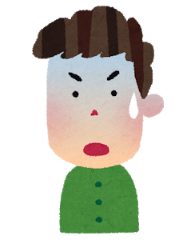

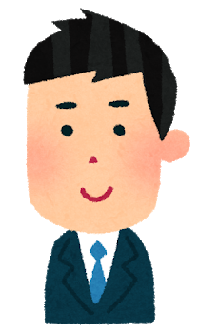
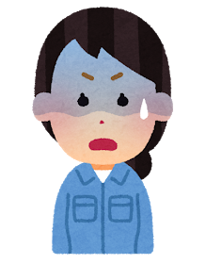


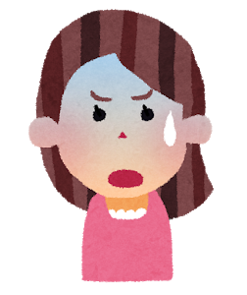



20さいでは、歯周病の人ってどのくらいいるの？
仙台市の20さい
１
2
３
４
5
6
７
8
９
10
歯周病あり
４ｍｍ以上のポケットを有する人の割合 平成30年度仙台市データ
すでに10人のうち3人以上が歯周病にかかっています。
健康な歯肉を保つためには、今からの予防が大切です。
Notes:
このスライドはアニメーション形式です。
初めに、10人の笑顔の青年（20歳）が表示されます。
ここで、歯周病の人は10人中何人くらいいるかを考えてもらうことができます。
クリックすると、歯周病の人の表情が変化します。
４番スライドのグラフを20歳の歯周病割合だけ取り出して作成したスライドです。
4番か5番がどちらか選んでご使用ください。
歯周病は早いと高校生頃に発症し、
仙台市では、20歳ですでに10人中3.5人が罹患しています。
（H30仙台市20歳のデンタルケアでの歯科健診結果より）
健康な歯肉（歯ぐき）を保つためには、学齢期からの予防が大切です。
仙台市では、歯肉炎は学童期で40％が罹患しています。
学齢期のうちに、歯周病（歯肉炎含む）の知識と、その予防法を知り、実践できるようにすることが望まれます。

Slide 6
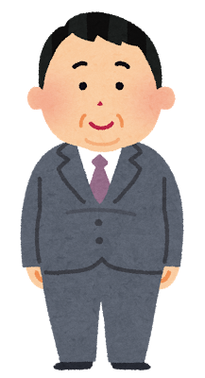
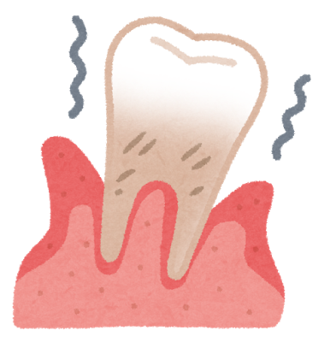

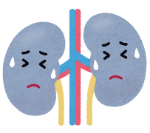

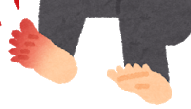
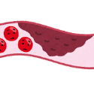
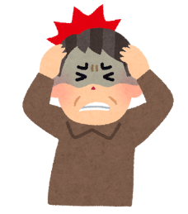
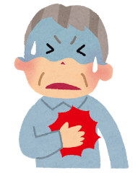
歯周病と全身の病気との関係
歯周病
糖尿病
眼
×
じん臓
×
炎症物質
末しょう神経
細菌毒素
×
菌血症
内臓型肥満
関節リウマチ
誤嚥性肺炎
骨粗しょう症
低出生体重児
早産
心筋梗塞
脳梗塞
Notes:
このスライドは、アニメーション形式です。
初めに歯周病と菌血症の図が表示され、
クリックすると心筋梗塞・脳梗塞への経路、さらにクリックすると糖尿病への経路が表示されます。
その他の病気は最後に表示されます。
このスライドでは、歯周病は歯が抜けてしまうという口の中だけの問題ではなく、全身の病気と関係があることを説明します。
各病気についての理解が難しい学年については、病気の詳細な説明は必要ないかと思います。
＜歯周病と全身の病気との関連について＞
歯周病は全身の病気との関連があることがわかっています。
歯周病部位から歯周病菌や炎症物質が血管を通り全身を回ります。（菌血症）
心臓や脳の血管の内側に、歯周病菌を含む栓ができると心筋梗塞や脳梗塞を引き起こすことがあります。
また、歯周病と糖尿病は相互に影響し合います。（糖尿病は、血液中の糖が増え、眼・腎臓・末梢神経等に悪影響を及ぼし、悪化すると失明したり血液透析や足の切断が必要となることもあります）
他に、内蔵型肥満や関節リウマチ、骨粗しょう症との関連も報告されています。
また、妊婦で歯周病があると、早産や低出生体重児出産のリスクが高いことも言われています。

Slide 7
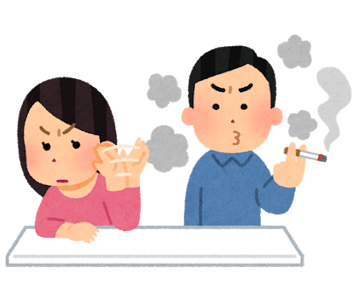
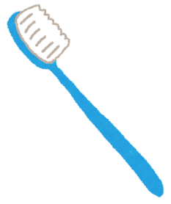
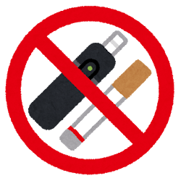
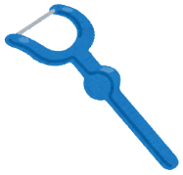
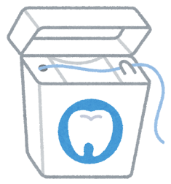
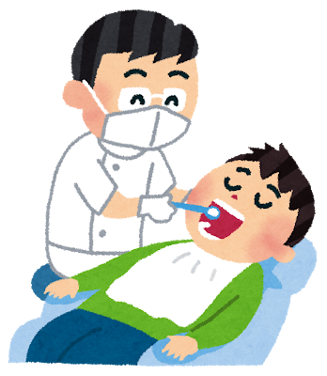
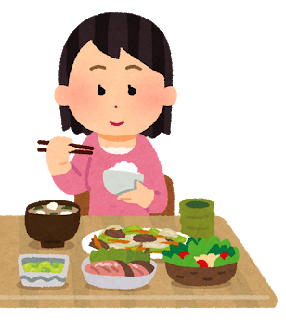
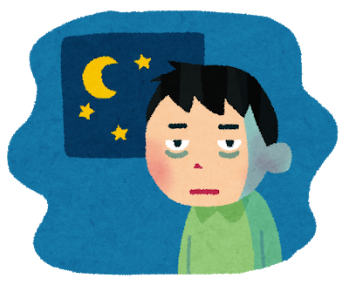
歯周病（歯肉炎・歯周炎）を予防するためには？
１．適切な歯みがきを行う
２．喫煙・受動喫煙を
しないようにする
歯ブラシ
デンタルフロス
３．定期的に
かかりつけ歯科医に行く
４．バランスの良い食生活、睡眠不足などのストレスを減らす
定期健診
クリーニング
など
Notes:
１．適切な歯みがき（歯ブラシとデンタルフロス）を行う
歯みがきだけではむし歯予防は十分にはできませんが、歯周病の予防には歯みがきの効果は大きいです。歯ブラシは軽い力で小刻みに動かすとよいでしょう。毛先で歯と歯の間や歯の根元の歯垢を取り除きます。また、歯と歯の間を清掃するためのデンタルフロスも重要です。
２．喫煙・受動喫煙をしないようにする
タバコは、歯肉の血流を悪化させて歯周病を発生しやすくしたり、悪化させやすくします。新型タバコ（加熱式タバコ、電子タバコ）でも、歯周病のリスクになると考えられています。また、自分は吸わなくても他の人のタバコの煙を吸ってしまう受動喫煙でも歯周病が悪化することが報告されています。 家族でたばこの害について話し合う契機に歯周病予防の話題を取り入れることもできます。。
３．かかりつけ歯科医で定期的なお口のチェックを受け、必要に応じてPMTCを受ける。
歯の汚れである歯垢（プラーク）は、古くなると唾液に含まれるカルシウムが沈着して固まります。これが歯石です。歯石は硬いため、歯ブラシでは取り除くことができません。歯石の中にも細菌がいるので、歯周病の大きな原因になります。定期的に歯科医院でお口のチェックや、歯石や歯垢を取り除く「PMTC」を受けましょう。
PMTC(Professional Mechanical Tooth Cleaning)=歯科医院で行なわれる専門家による機械を使用した徹底した歯面清掃
４．バランスのよい食生活。睡眠不足などのストレスを減らす
栄養バランスの良い食事をとることは、歯周病の予防に有用だと考えられています。また、過労や睡眠不足・心労などのストレスが歯周病を悪化させる場合があります。
歯垢は細菌が糖類を利用して増加することが理解できれば、間食を控え1日3回の食事を規則正しく摂ることの大切さに気付くでしょう。

Slide 8
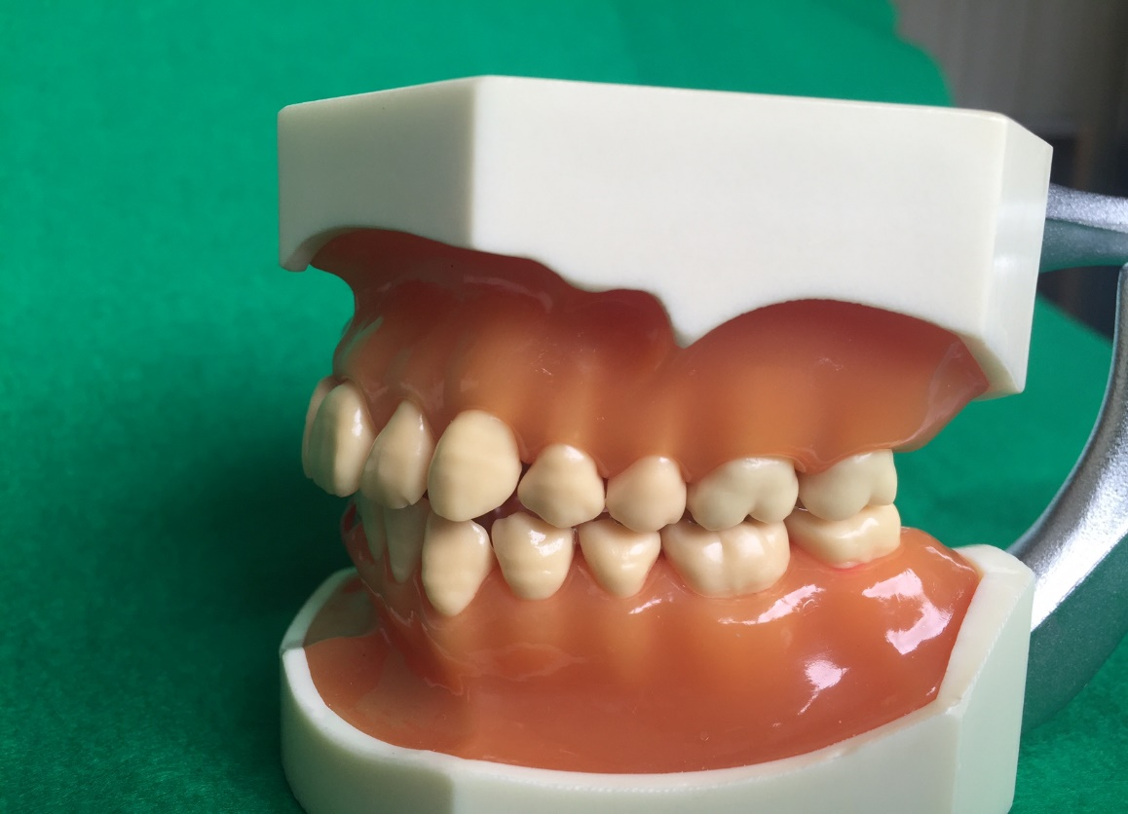
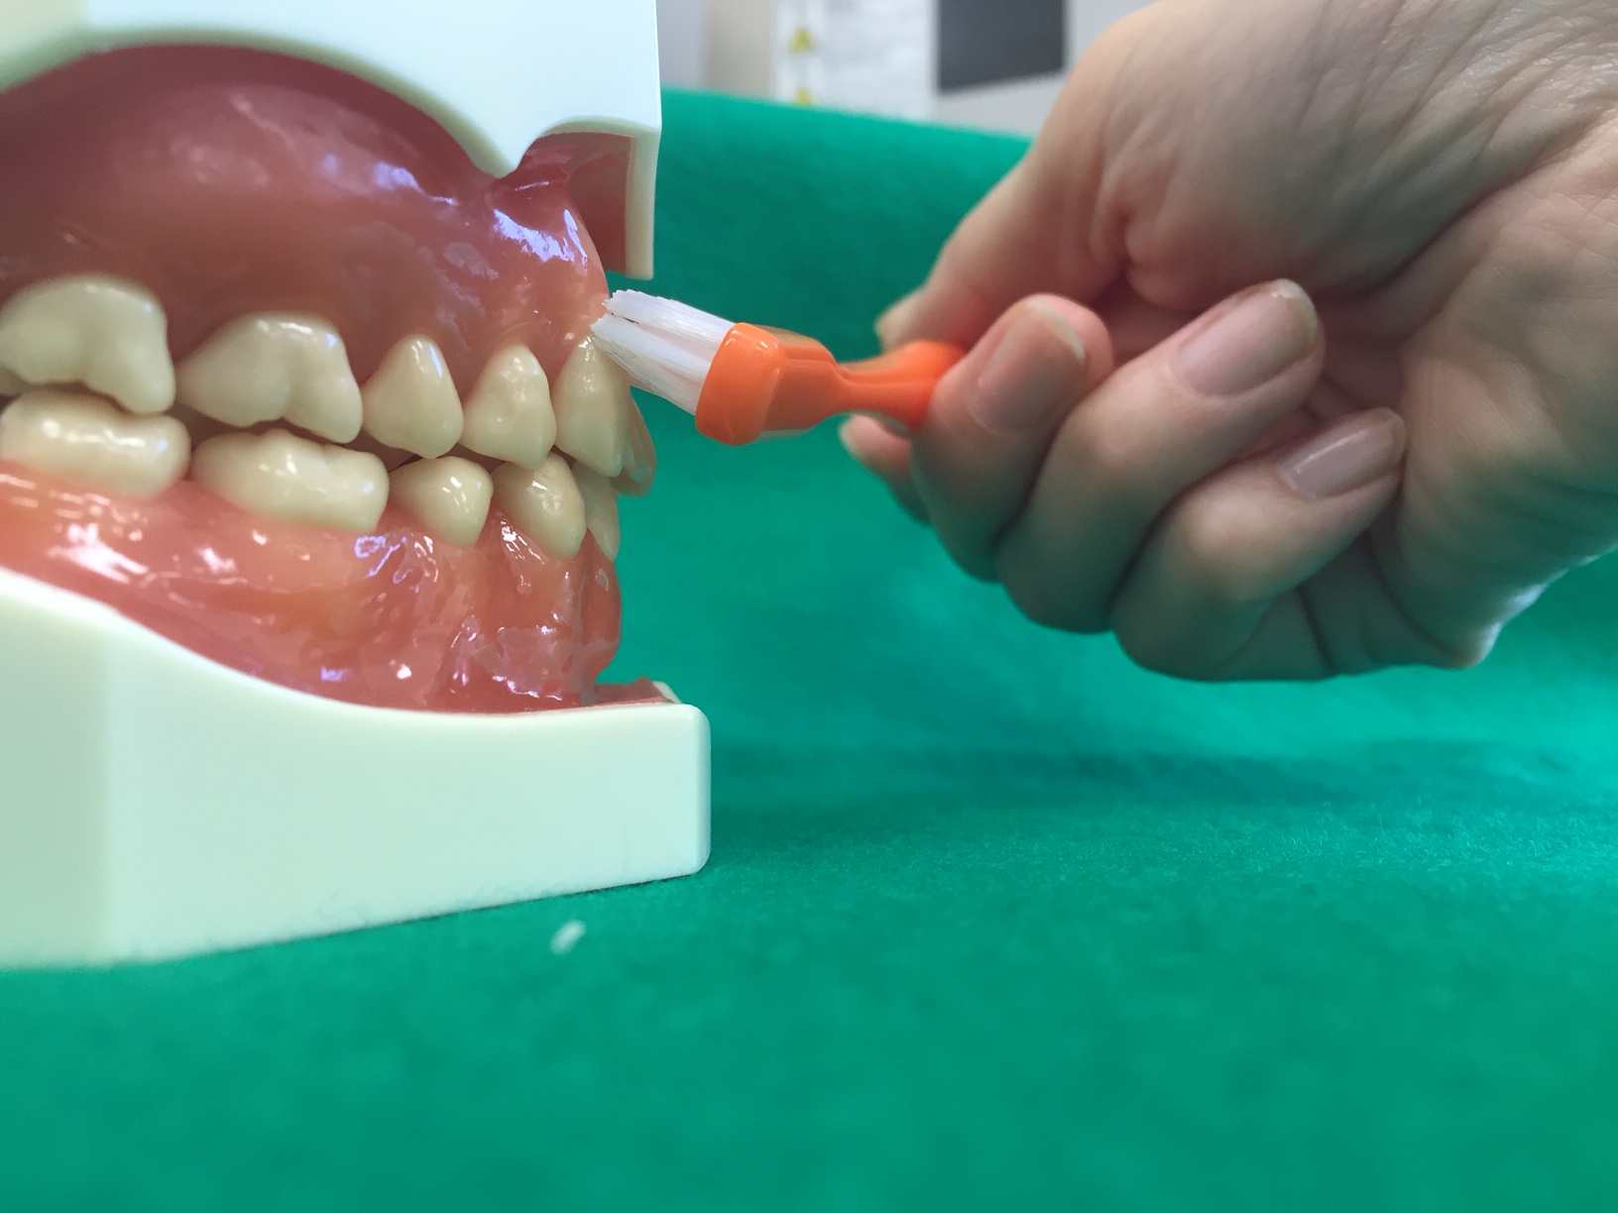
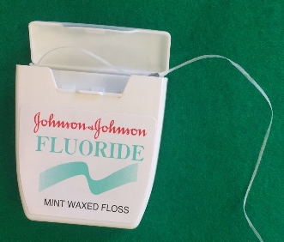
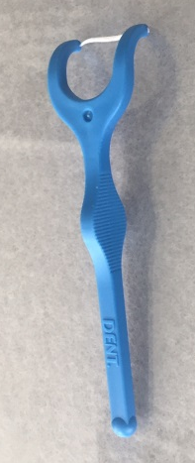
歯周病予防の歯みがきのコツ
①歯ブラシで
②デンタルフロスなどを使って
デンタルフロス
歯と歯肉の境目に当てて
やさしくていねいにみがきましょう。
Notes:
歯肉炎の原因は、歯と歯肉の境目と歯と歯の間の歯垢です。
①歯と歯肉の境目の歯垢
歯ブラシの毛先が歯と歯肉の境目に当たっていることを鏡で確認しながらみがくと、きれいに磨けます。軽い力で1か所20回くらい小刻みに動かすのが理想的です。
②歯と歯の間の歯垢
歯と歯の間の歯垢は歯ブラシだけでは落としきれません。デンタルフロスなどの補助的清掃用具の使用が必要です。
歯みがきの方法とデンタルフロスの使い方は
ダウンロード資料 ★歯ブラシとデンタルフロスの使い方 を使用できます。

